Slide 1

CALIDAD DE VIDA Y tiempo de ocio EN PERSONAS EN SITUACIÓN DE DISCAPACIDAD INTELECTUAL
Por: Prof. Nadya K. Zegarra Vargas

Slide 2
QUE ES EL OCIO
“El ocio, independientemente de la actividad concreta de que se trate, consiste en una forma de utilizar el tiempo libre mediante una ocupación autotélica y autónomamente elegida y realizada, cuyo desarrollo resulta placentero al individuo”.
(Jaume Trilla, 1991)

Slide 3
QUE ES EL OCIO
El ocio es signo de calidad de vida y bienestar.
Es también un derecho humano básico.
Permite lograr y alcanzar el desarrollo personal.
Libera de la rutina

Slide 4
QUE ES EL OCIO
CARACTERÍSTICAS:
Libertad de elección.
Motivación por la actividad.
Autotelismo (ser deseable por si misma)
Placer y disfrute - Un estado mental caracterizado por la satisfacción.
Propio de la edad,
Participativo, social y con amplitud cultural.

Slide 5
EL OCIO en pcdi
BENEFICIOS:
Influye positivamente en una mayor participación social de personas con DI.
Mejora las relaciones sociales.
Debe ser inclusivo.
“Se debe entender el ocio como un derecho de las personas con discapacidad intelectual de disfrutar de su tiempo libre y como un indicador de la calidad de vida”
(Monserrat Fernández, 2012).

Slide 6
EL OCIO en pcdi
BARRERAS:
Personales: - Las propias de su discapacidad
- Falta de experiencia
- Escaso poder adquisitivo
Comunica-cionales:
- Señalización
- Soportes de información complejos
Físicas:
- Arquitectó-nicas
- Accesos a equipamien-tos comunitarios
Sociales:
- Prejuicios frente a la discapacidad
- Falta de interrelación con otras personas
Familiares:
- Vergüenza
- Negación
- Sobre-protección

Slide 7
EL OCIO en pcdi
PERFIL ACTUAL:
Autodeterminación limitada: Tendencia a decidir por ellos – Pierden el control.
Escasas relaciones de amistad: mucho tiempo en actividades pasivas y solitarias.
Falta de integración: Actividades en grupos numerosos de personas con DI – Se limita la interacción con otras personas.
Limitación en habilidades: Sociales (comportamientos inadecuados) y adaptativas (falta de autonomía)

Slide 8
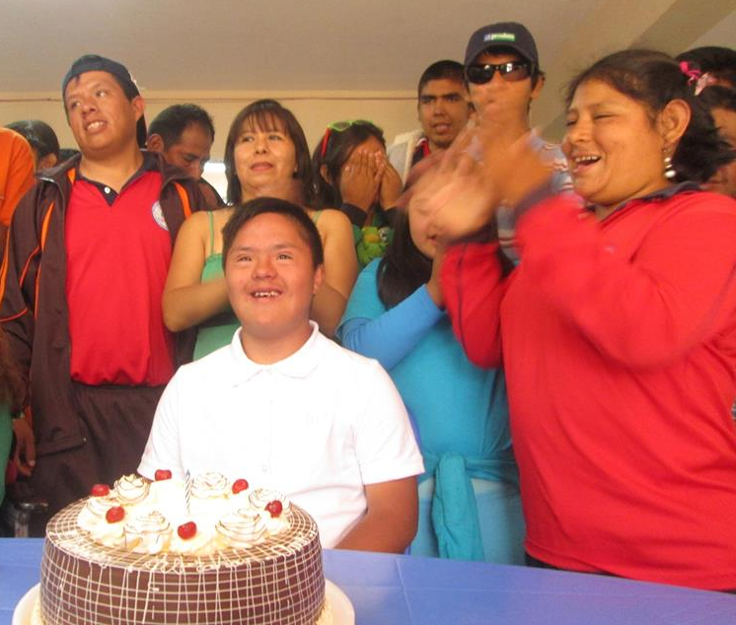
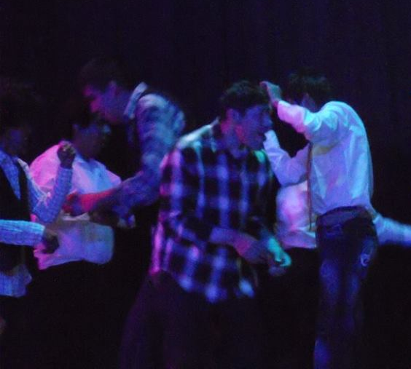
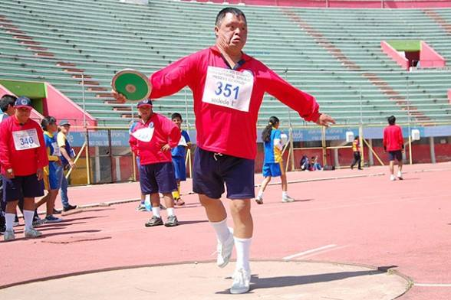
EL OCIO en pcdi
¿CÓMO LO FOMENTO?
Bailando
Festejando
Jugando

Slide 9
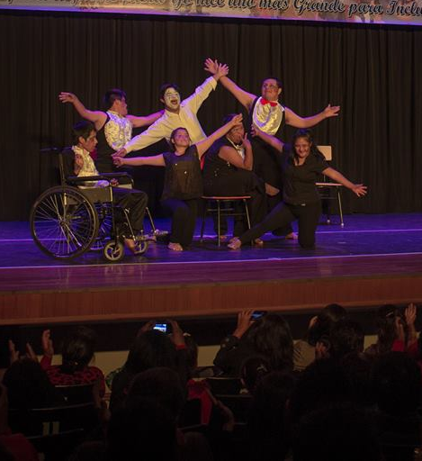
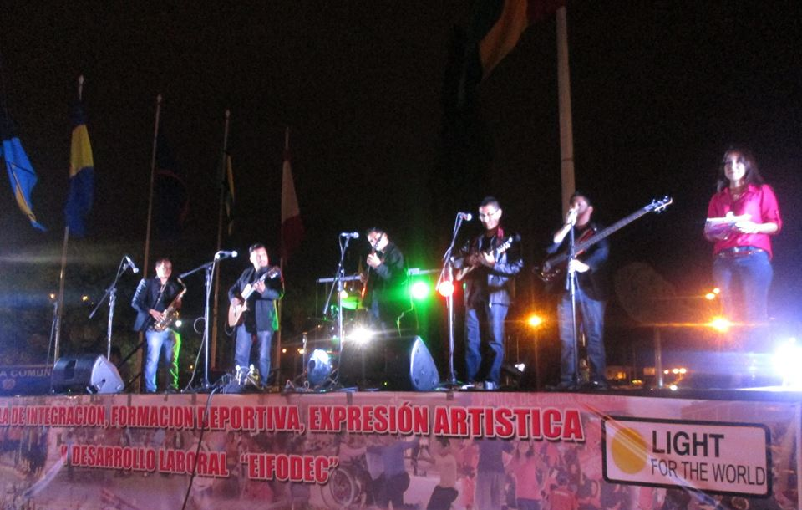
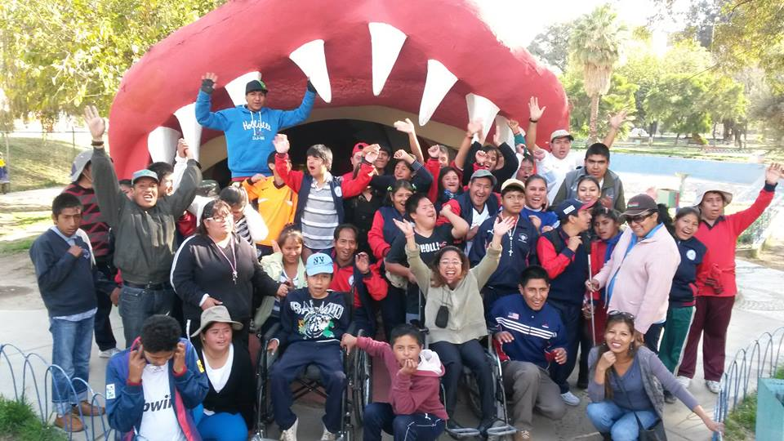
EL OCIO en pcdi
¿CÓMO LO FOMENTO?
En El Teatro
En Conciertos
En los parques

Slide 10
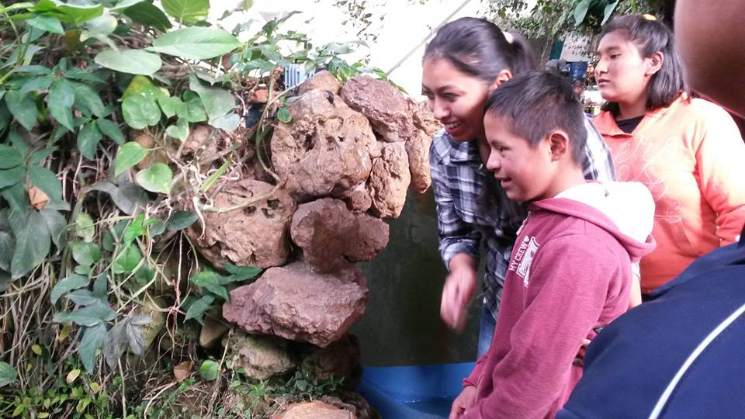
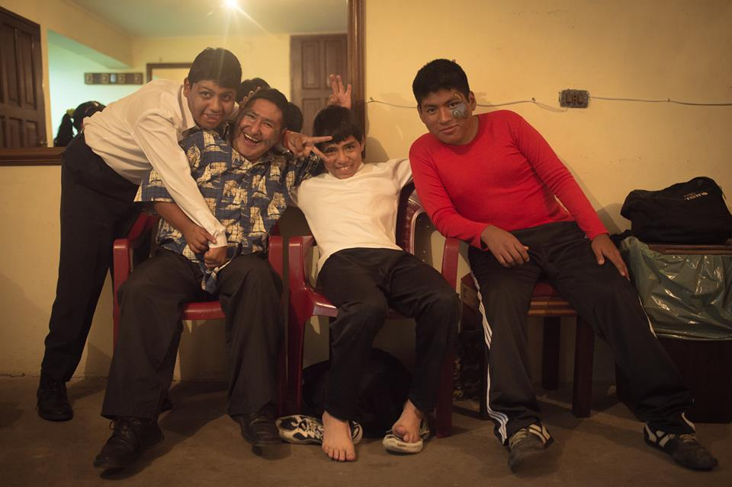
EL OCIO en pcdi
¿CÓMO LO FOMENTO?
Paseando y compartiendo con amigos

Slide 11

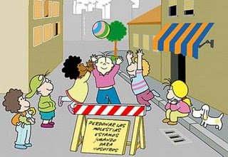
EL OCIO en pcdi
De manera integrada
Con la familia y/o instituciones que coadyuven a su bienestar

Slide 12

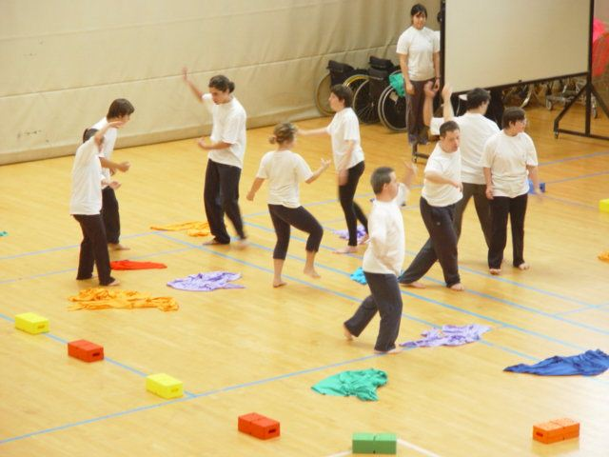
EL OCIO en pcdi
¿CÓMO LO FOMENTO?
Usando la creatividad dentro de casa y fuera de ella

Slide 13
EL OCIO en pcdi
¿QUIÉN NOS AMPARA?
Derechos Humanos
Convención Internacional de Derechos Humanos de las PCD
Decreto Supremo 28671 del Estado Plurinacional de Bolivia
La ley 223 del Estado Plurinacional de Bolivia

Slide 14
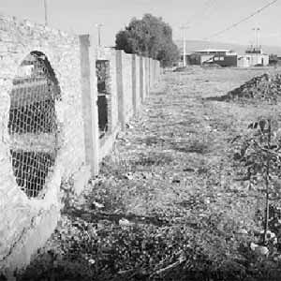
EL OCIO en pcdi
LA REALIDAD:
En Cochabamba, se realizó el proyecto del Parque Mariposa con características integrales adaptadas, sin embargo, nunca se concluyó…

Slide 15

EL OCIO en pcdi
NUESTRAS ACTIVIDADES:
Orientar a las familias de los participantes de la EIFODEC
Realizar actividades de concientización.
Promover la libertad de acción.
¡Vamos por buen camino!

Slide 16
“El ocio para todas las personas, también para las personas con discapacidad, es una experiencia humana integral (vivencia, satisfacción, libertad y creatividad) y un derecho humano fundamental.
¡Gracias!

